Slide 1
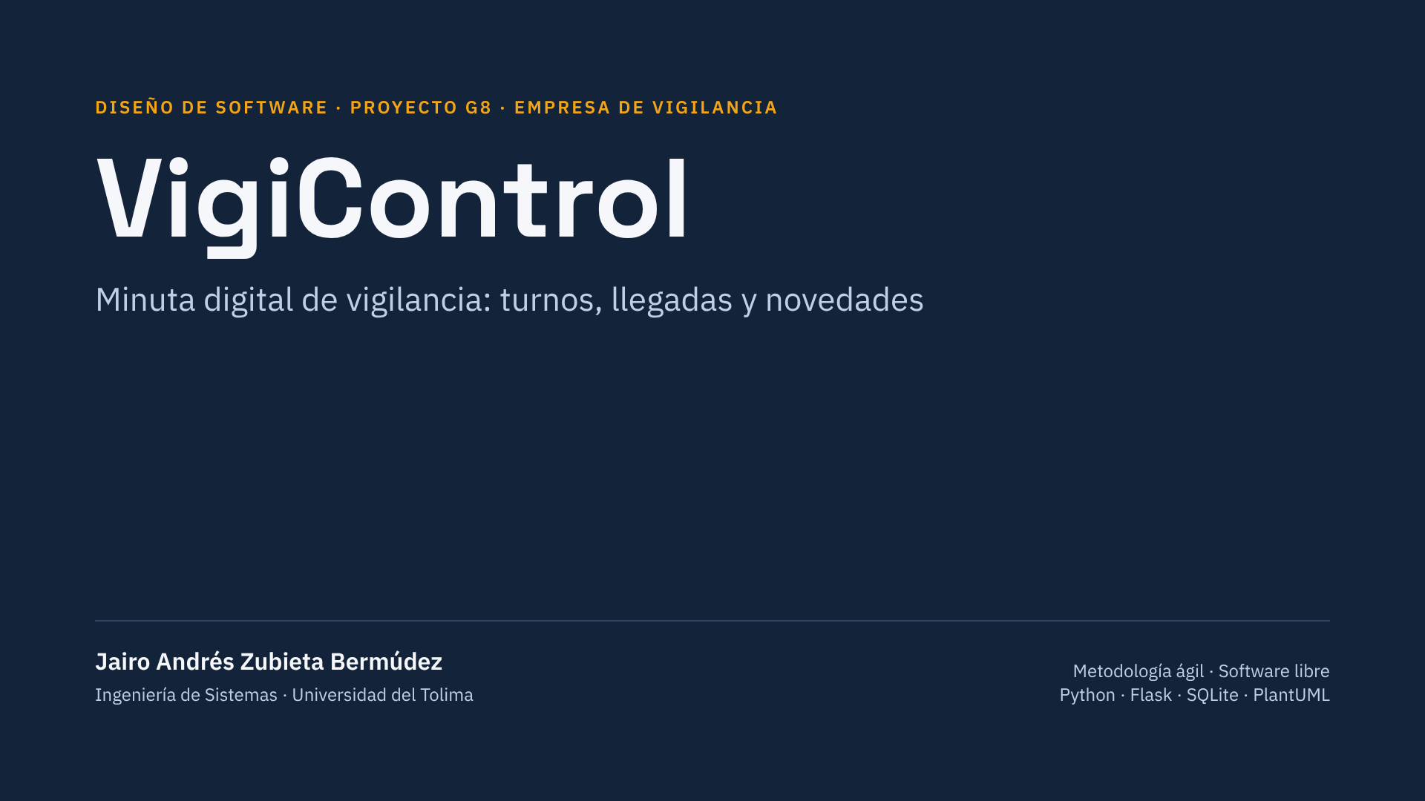
Notes:
Presento VigiControl, el proyecto del grupo G8, empresa de vigilancia. Es una minuta digital: los vigilantes marcan su llegada y registran las novedades del turno, y las fallas técnicas se asignan a un técnico que las resuelve.

Slide 2
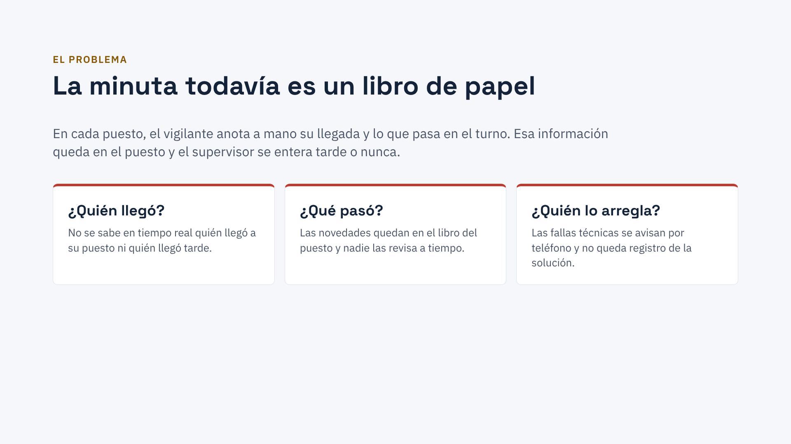
Notes:
Hoy la minuta es un libro de papel en cada puesto. Eso deja tres preguntas sin respuesta: quién llegó, qué pasó y quién arregla las fallas técnicas.

Slide 3
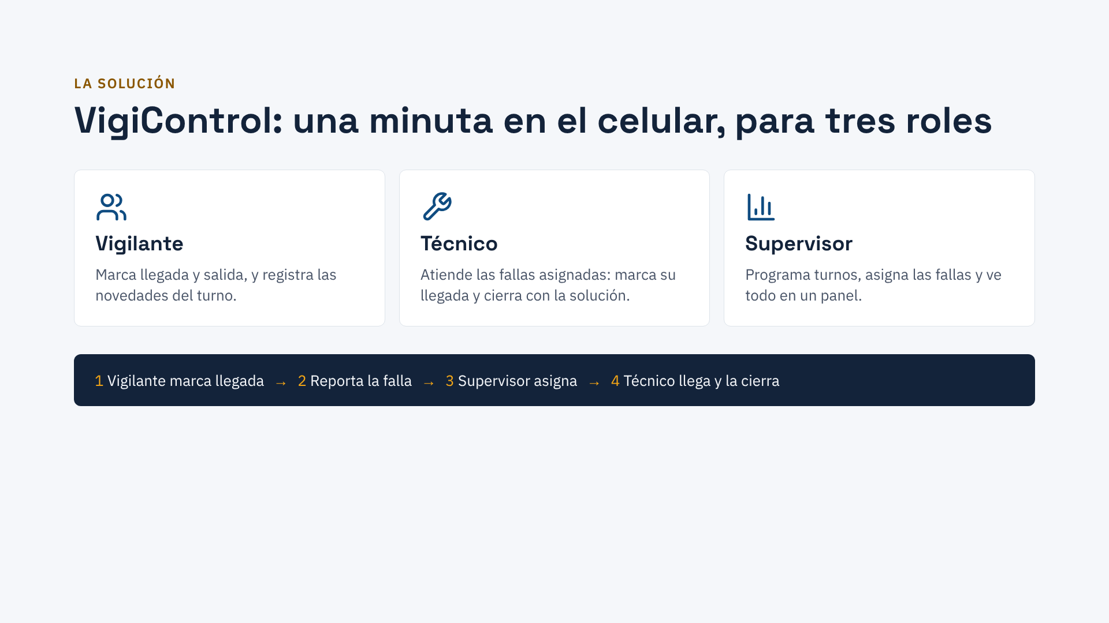
Notes:
Tres roles y un flujo principal: el vigilante marca su llegada y reporta una falla, el supervisor se la asigna a un técnico y el técnico la resuelve. Todo queda en la minuta del puesto.

Slide 4
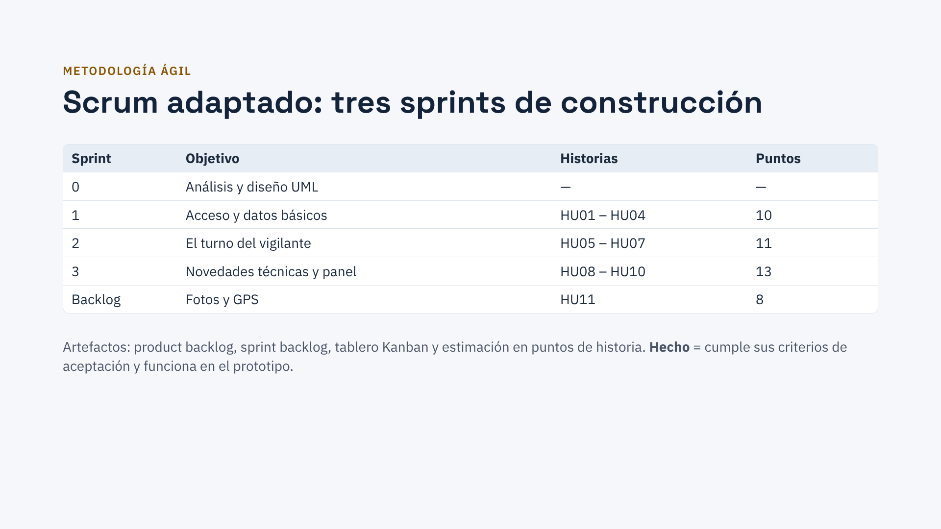
Notes:
Usé Scrum adaptado. El sprint 0 fue de diseño. Después, tres sprints: primero el acceso y los datos básicos, luego el turno del vigilante, que es el corazón del sistema, y al final las novedades técnicas y el panel. Las fotos y el GPS quedan en el backlog.

Slide 5
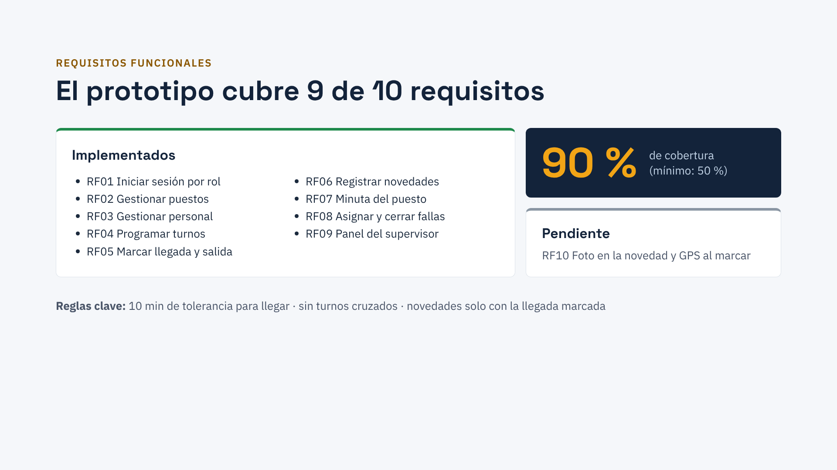
Notes:
Son 10 requisitos funcionales y el prototipo implementa 9, el 90 por ciento. El pendiente es adjuntar fotos y GPS. Las reglas de negocio importantes son la tolerancia de 10 minutos, que no se crucen los turnos y que solo se registren novedades después de marcar la llegada.

Slide 6
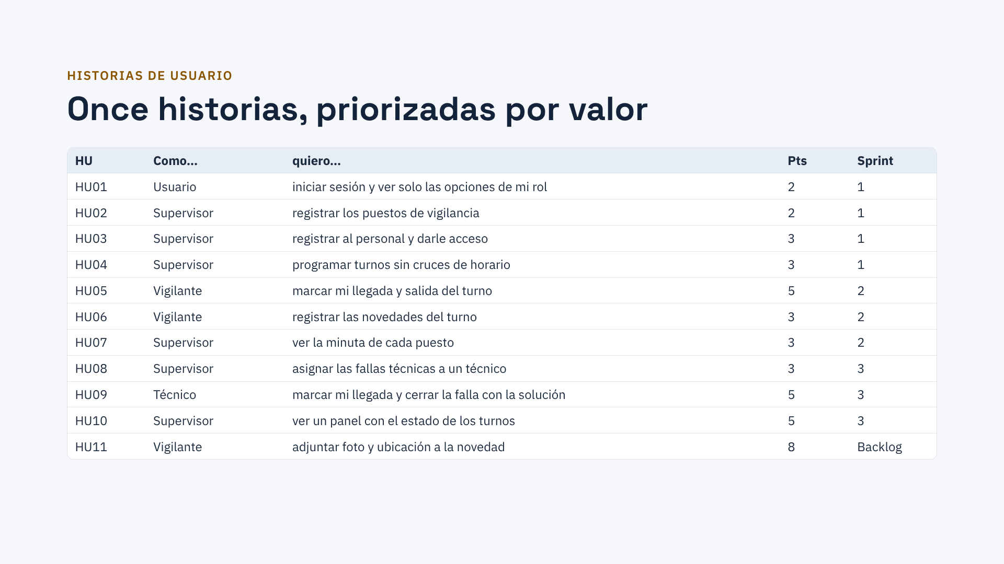
Notes:
Cada historia tiene criterios de aceptación. Por ejemplo, la HU05: si el vigilante llega más de 10 minutos tarde, queda marcado como tarde, y no puede marcar la salida sin haber marcado la llegada. El detalle está en docs/requisitos-e-historias.md.

Slide 7
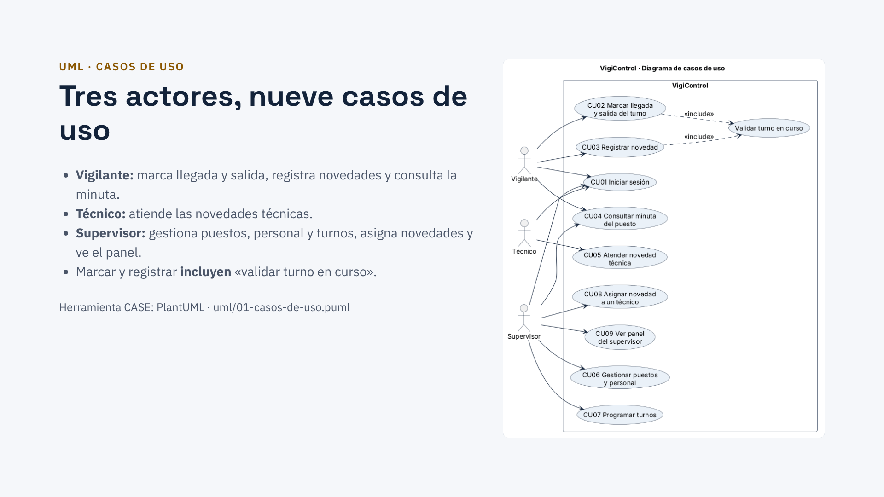
Notes:
Tres actores y nueve casos de uso. Marcar la llegada y registrar una novedad incluyen la validación de que el vigilante tiene un turno en curso.

Slide 8
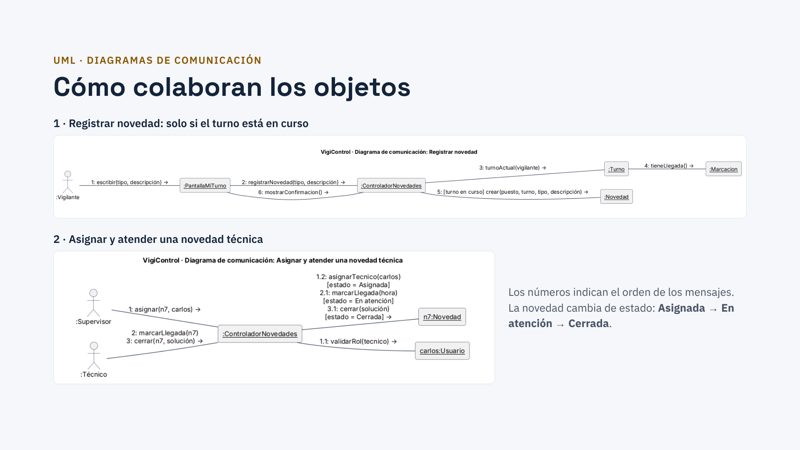
Notes:
Dos diagramas de comunicación. El primero muestra que la novedad solo se crea si el vigilante tiene la llegada marcada. El segundo muestra el ciclo de una novedad técnica entre el supervisor y el técnico.

Slide 9
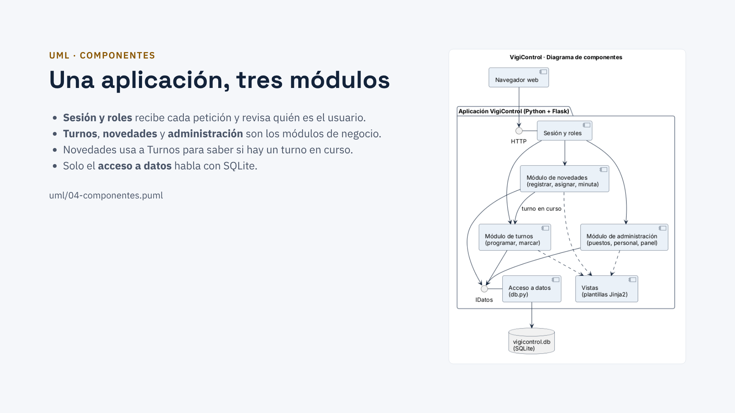
Notes:
El diagrama de componentes muestra la organización del código. Separar el acceso a datos permitiría cambiar SQLite por otra base sin tocar los módulos.

Slide 10
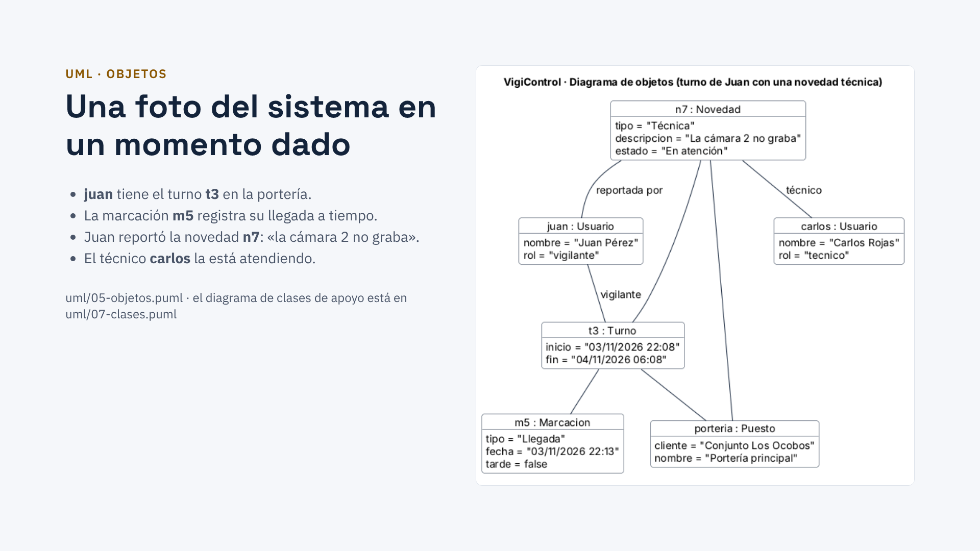
Notes:
El diagrama de objetos es una fotografía de los datos en un instante: el turno de Juan, su marcación de llegada y la novedad técnica que está atendiendo Carlos.

Slide 11
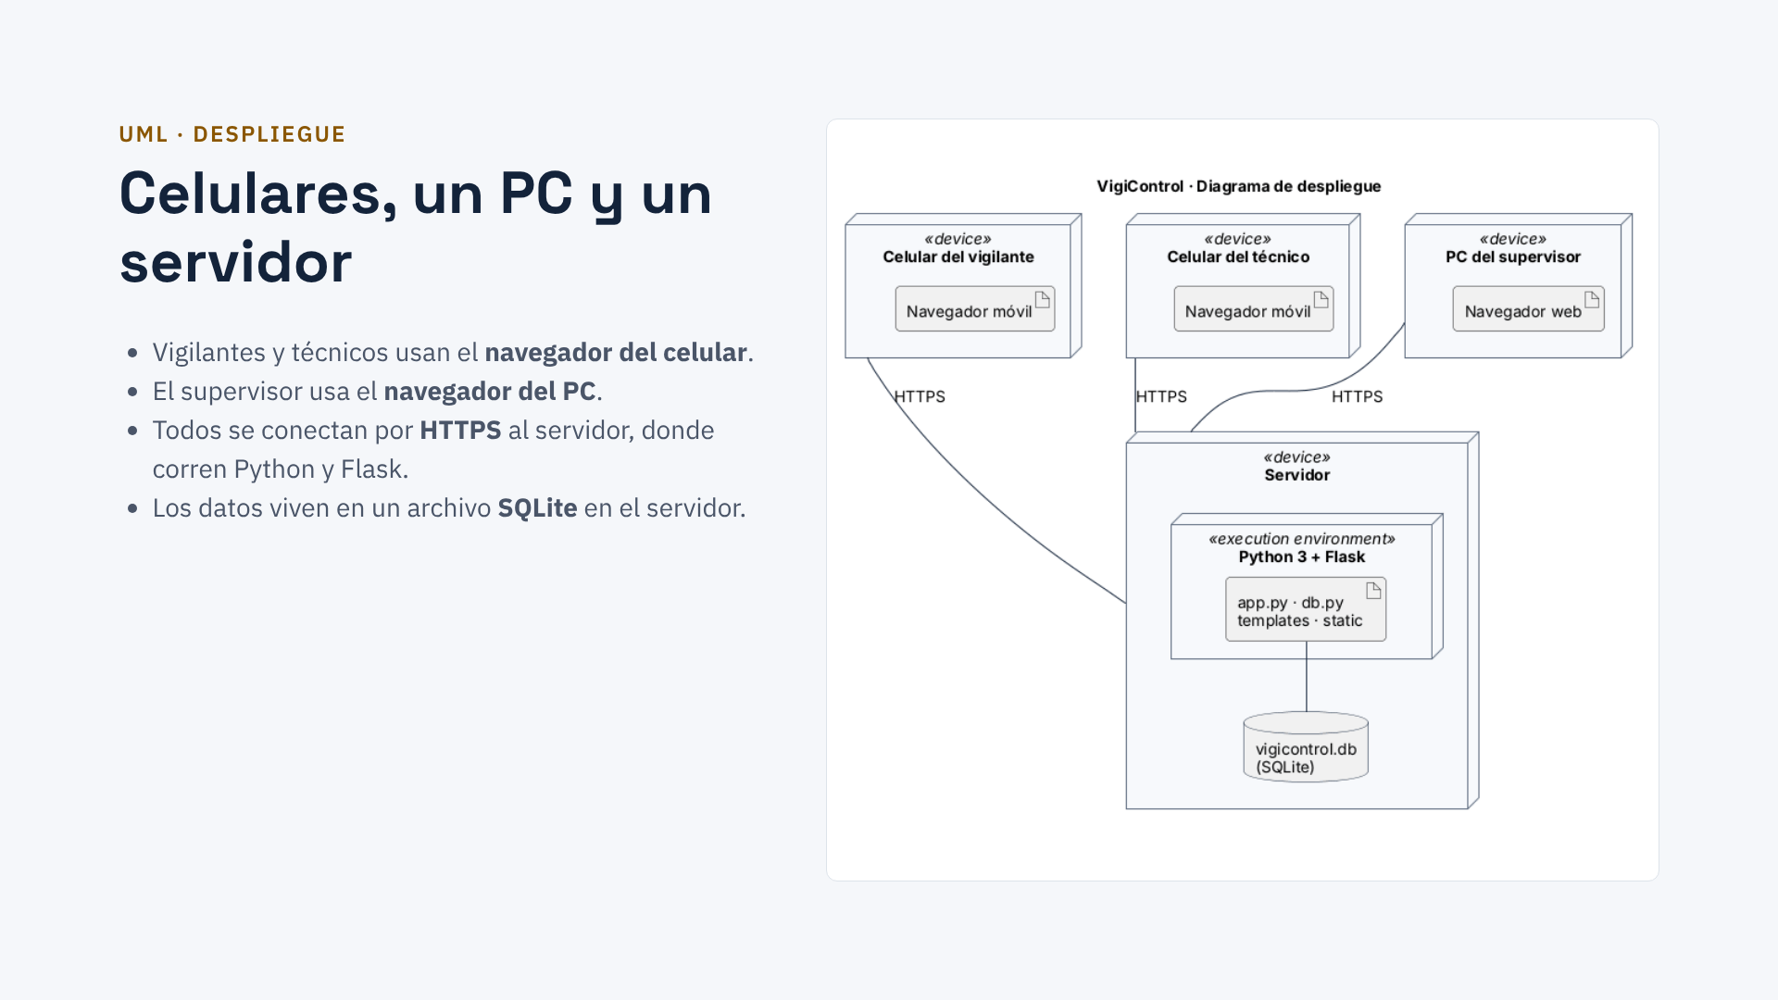
Notes:
No hace falta instalar una app: todos usan el navegador. Para el prototipo todo corre en un solo computador, o directamente en el navegador con la demo en vivo.

Slide 12
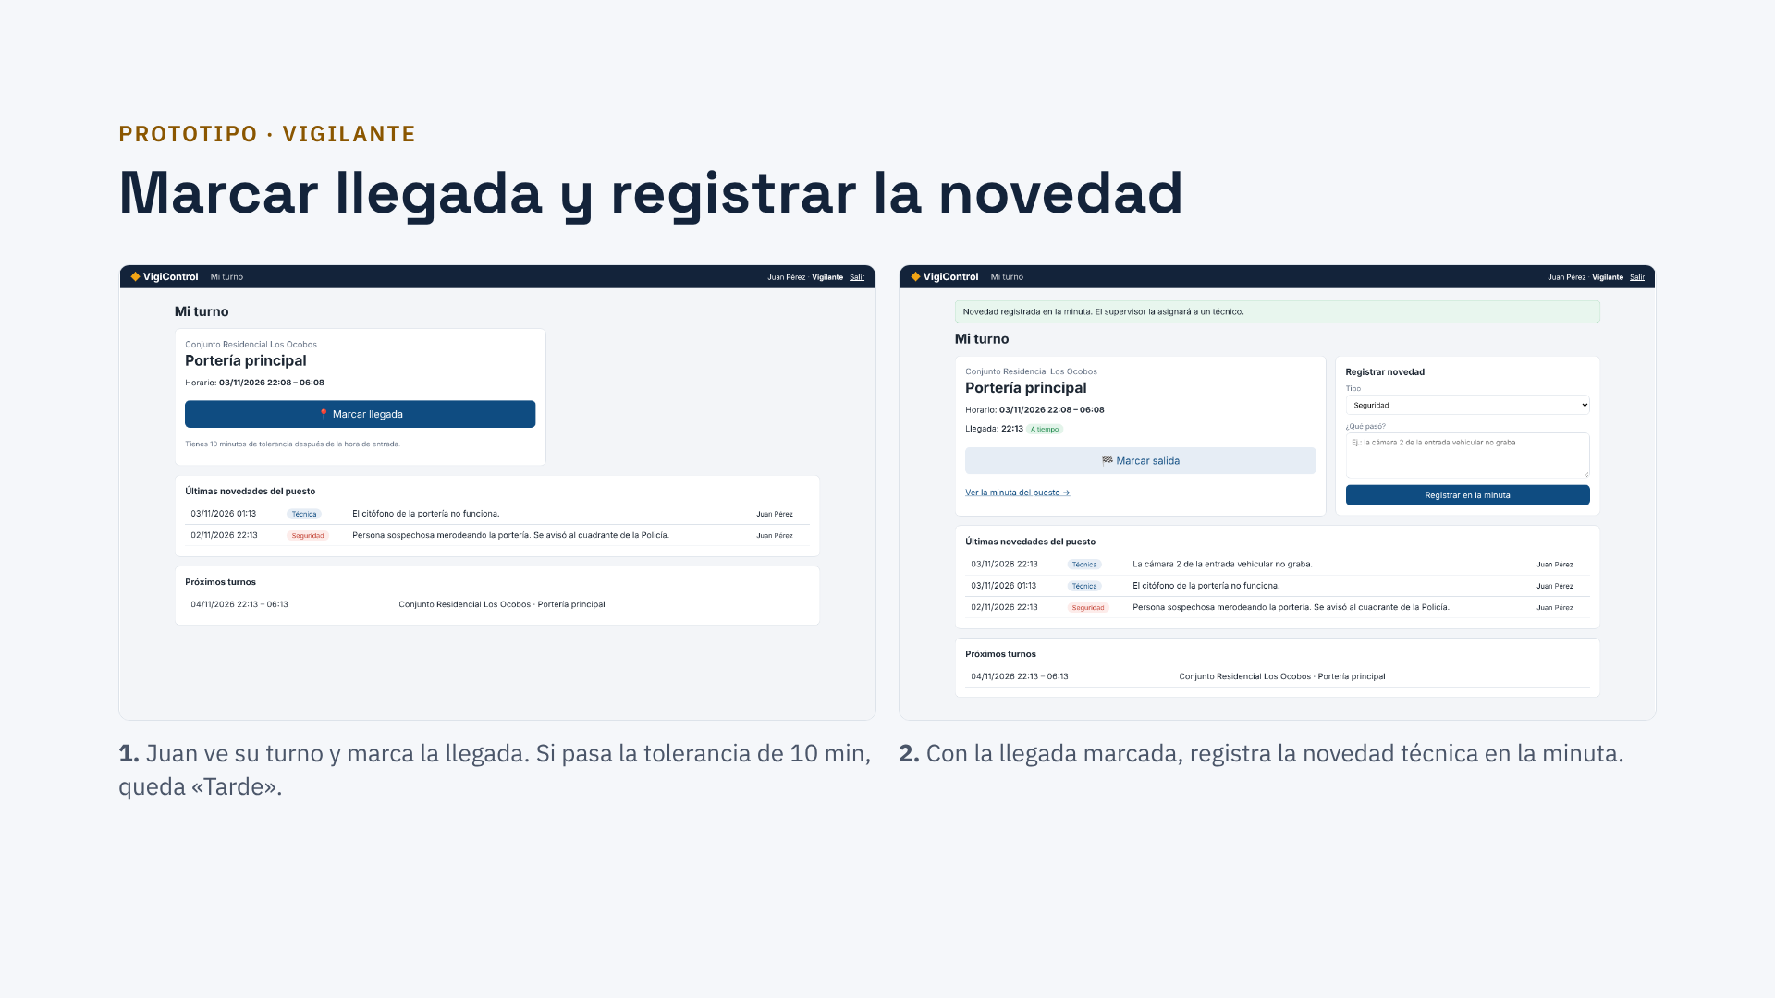
Notes:
Esta es la pantalla del vigilante. Primero marca su llegada; solo entonces puede registrar novedades. La novedad queda en la minuta del puesto.

Slide 13
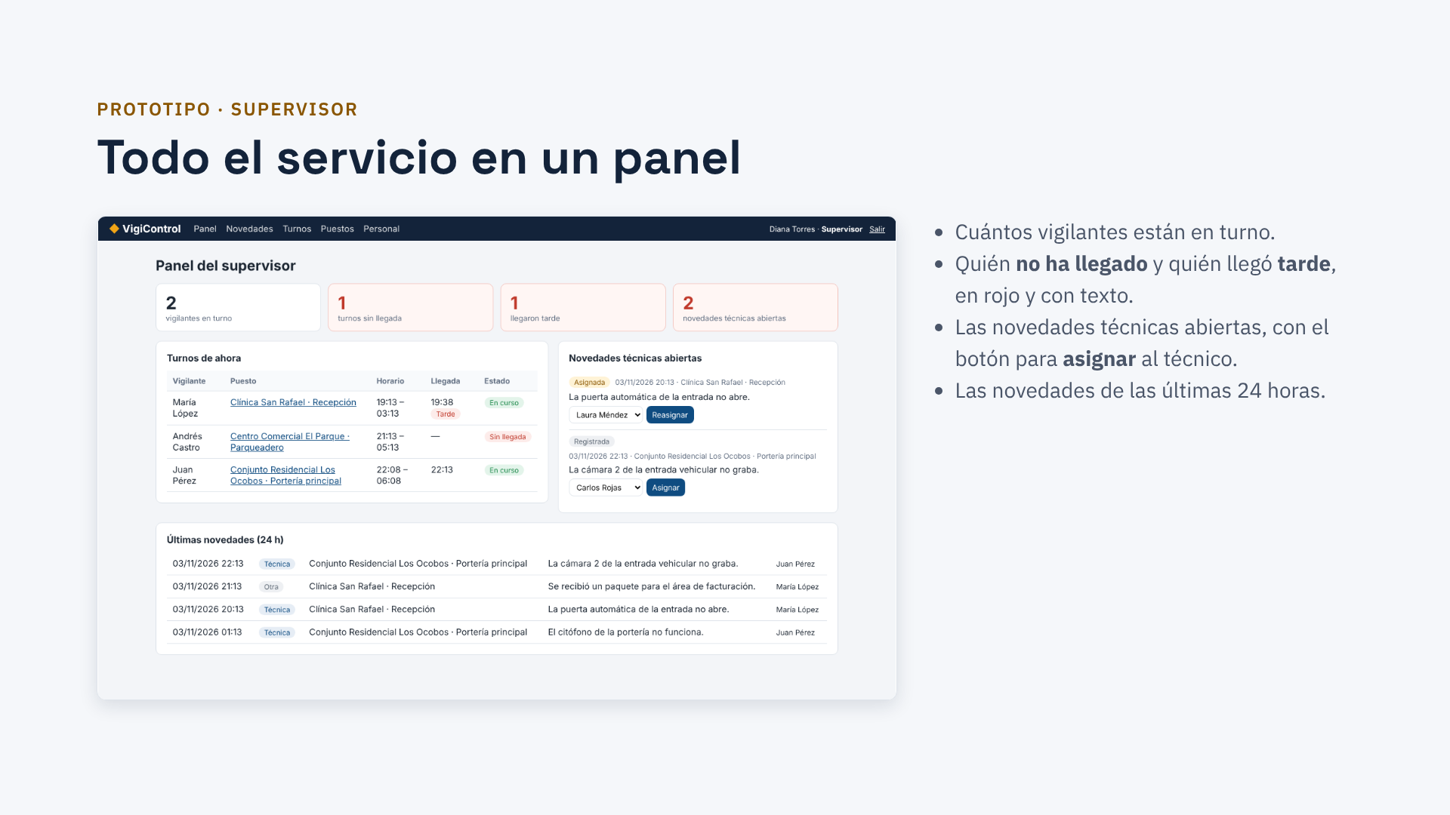
Notes:
El panel responde las tres preguntas del problema: quién llegó, qué pasó y quién lo arregla. Desde aquí el supervisor asigna la novedad de la cámara a Carlos.

Slide 14
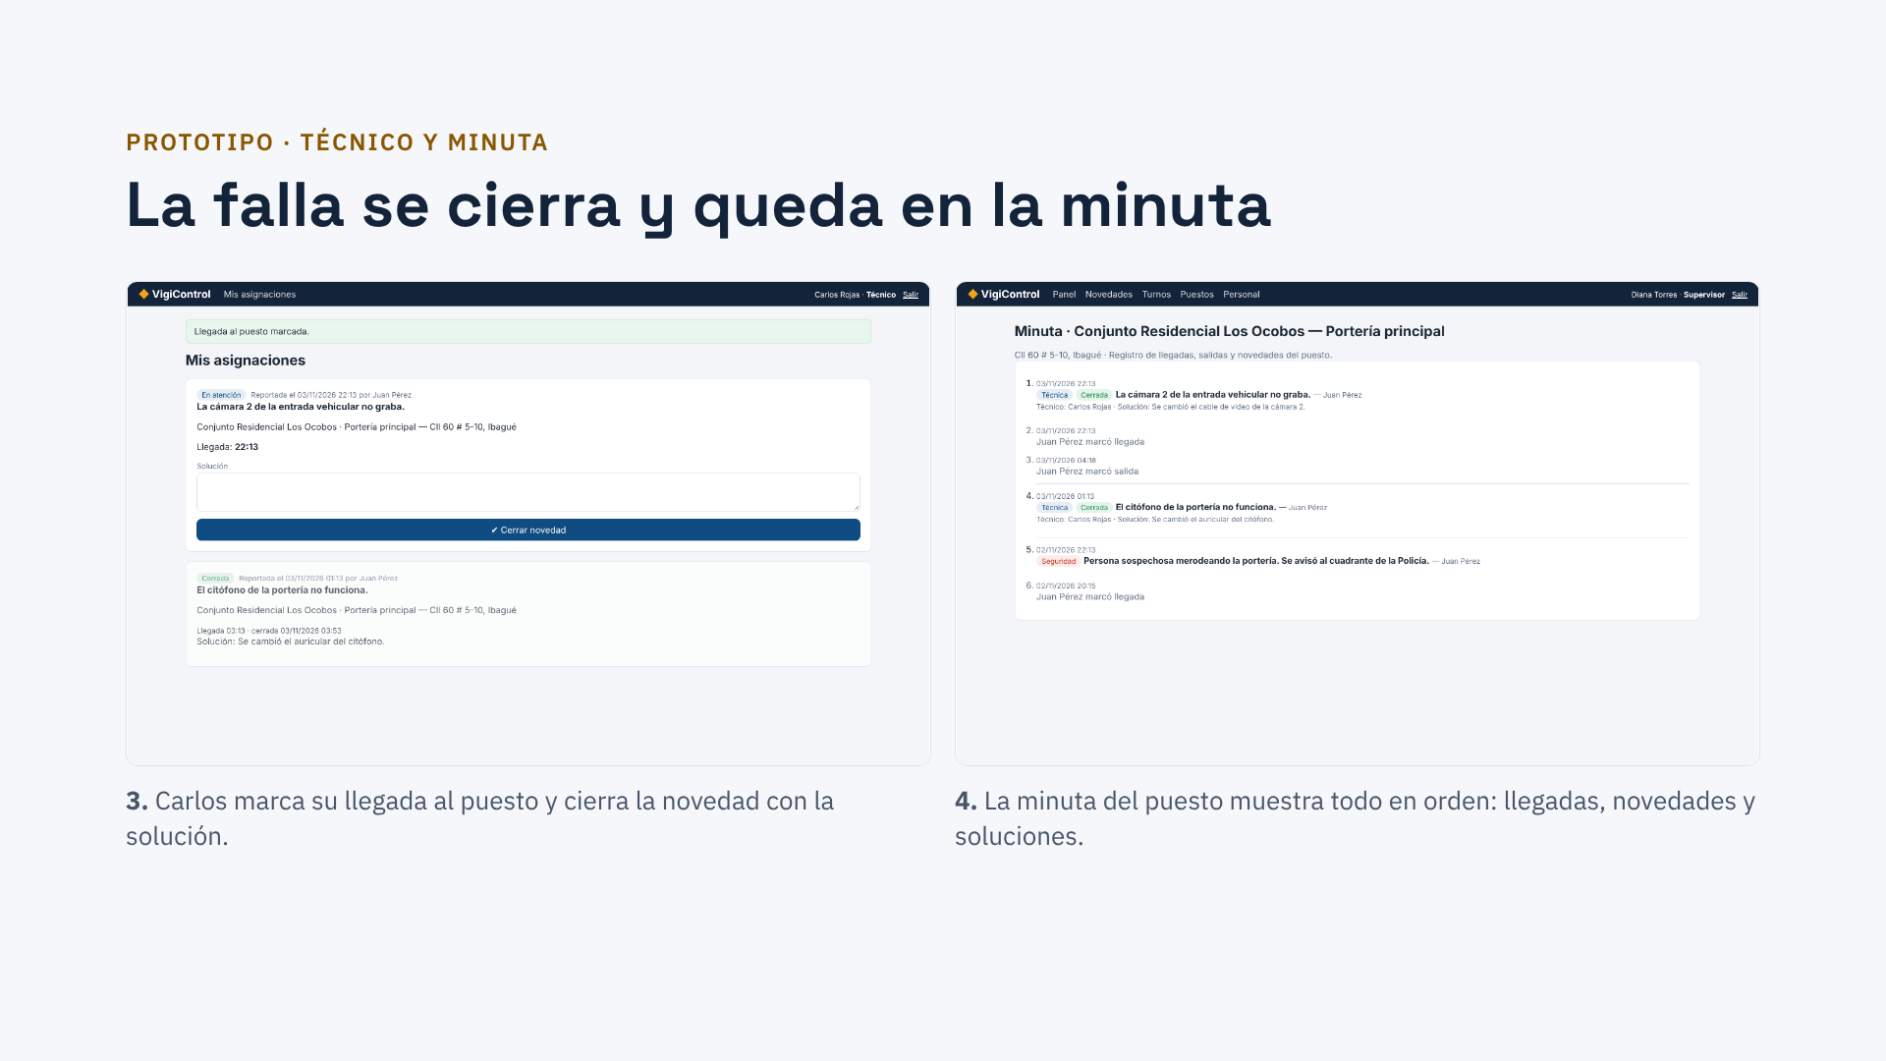
Notes:
El técnico solo ve lo que le asignaron. Al cerrar, la solución queda en la minuta del puesto, que reemplaza al libro de papel.

Slide 15
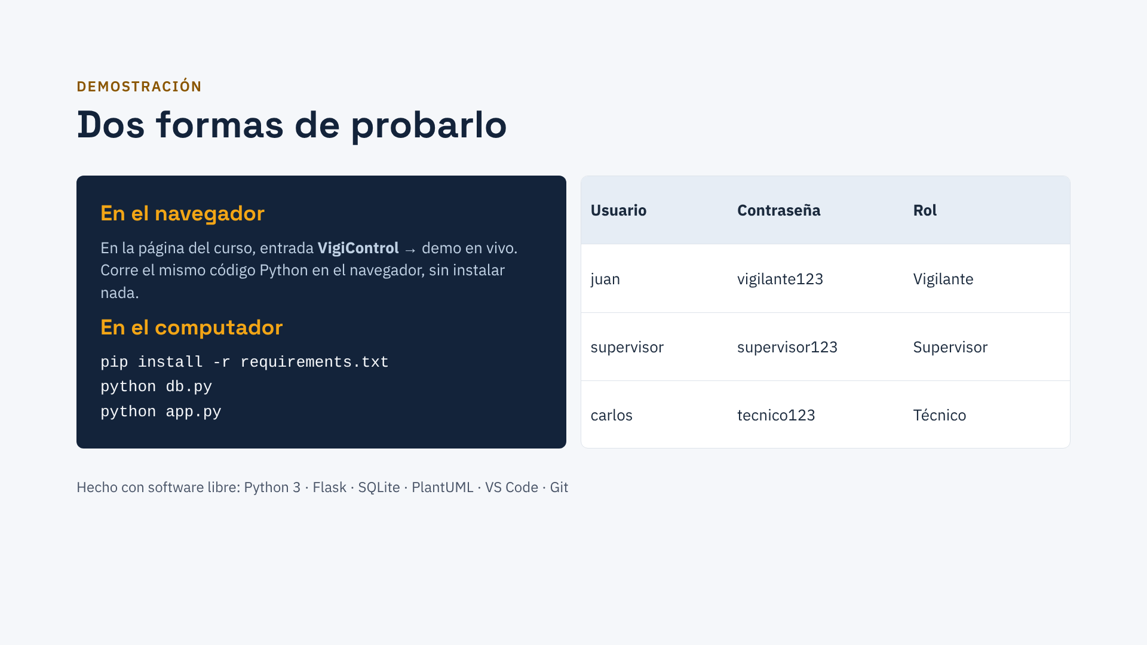
Notes:
Recorrido de la demo: 1) Juan marca su llegada y registra «la cámara 2 no graba». 2) El supervisor ve la novedad en el panel y se la asigna a Carlos. 3) Carlos marca su llegada y la cierra con la solución. 4) El supervisor abre la minuta de la portería y ve todo el registro.

Slide 16
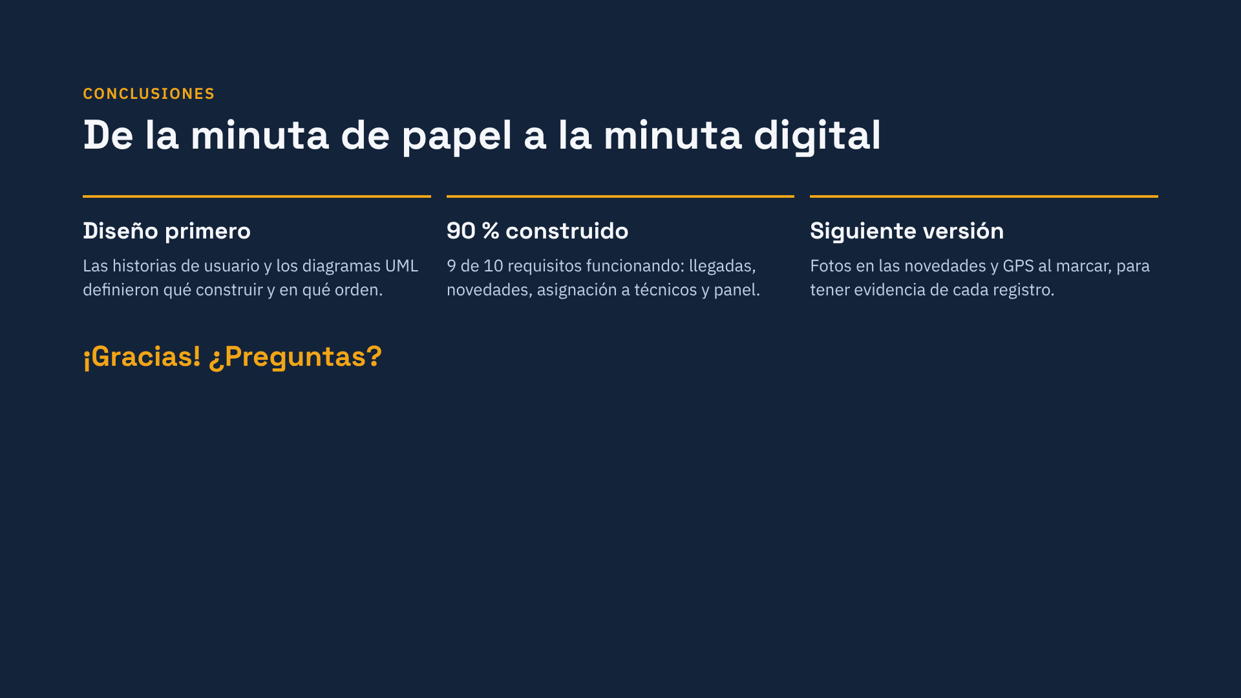
Notes:
Cierro con tres ideas: el diseño guio la construcción, el prototipo cubre el 90 por ciento de los requisitos y la siguiente versión agrega fotos y GPS.

